Slide 1

Mobileye Project
BatTzion Metzger & Tzofia Asherov & Neora Asulin

Slide 2
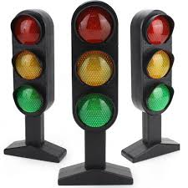
The project’s purpose
Calculate the distance of the traffic lights from the camera.
Notes:
להוסיף תמונה עם חישוב המחרחק

Slide 3
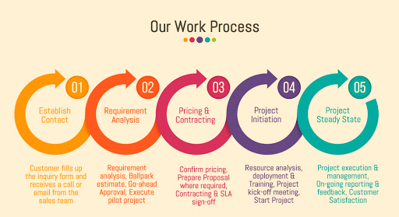
Work process
05
04
03
02
01
Identification TFL and classification them
Predict TFL
by model
Training CNN model
Calculate distance
Integration
Notes:
זיהוי רמזורים וסייוגם באמצעות קונוולוציה.
שימוש בCNN בכדי לזהות רמזורים בעזרת

Slide 4
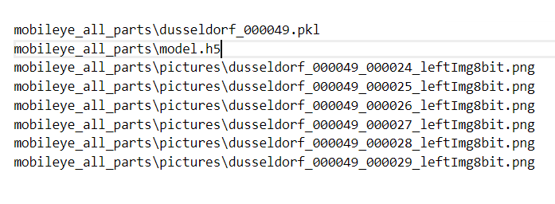
Controller
Playlist:
Def init :
Extract Em
Extract focal
Extract pp
Extract image path
Extract CNN model
Create TFL Manager object
Def run:
for every image:
run TFL Manager
Notes:
להוסיף תמונה עם חישוב המחרחק

Slide 5

TFL manager
TFL Manager
Def run:
Run attention
Run prediction
Run distance
Run visualization
Attributes:
Focal
Pp
CNN model
Prev points
Methods:
Run
init
Notes:
* כדי לא להכיר את כל הem שלכולם החלטנמו שזה ישמר בקונרוללרר

Slide 6
Design
First design:
Class Data collection for all output and input of 3 parts
Class TFL Manager had object of Data collection.
All 3 parts read/update the Data collection attributes.
Advantages:
Easy to manage.
All functions don’t need to get arguments or return values.
Disadvantage:
Breaking encapsulation
Notes:
* כדי לא להכיר את כל הem שלכולם החלטנמו שזה ישמר בקונרוללרר

Slide 7
Design
Second design:
Def run:
attention
prediction
distance
Def visualization
Notes:
* כדי לא להכיר את כל הem שלכולם החלטנמו שזה ישמר בקונרוללרר

Slide 8
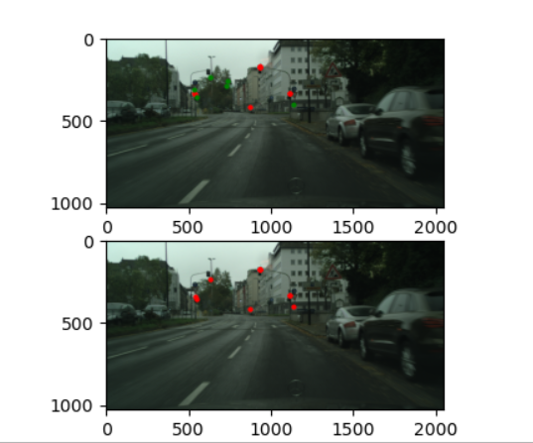
Visualization
Frame number one:
Notes:
* כדי לא להכיר את כל הem שלכולם החלטנמו שזה ישמר בקונרוללרר

Slide 9
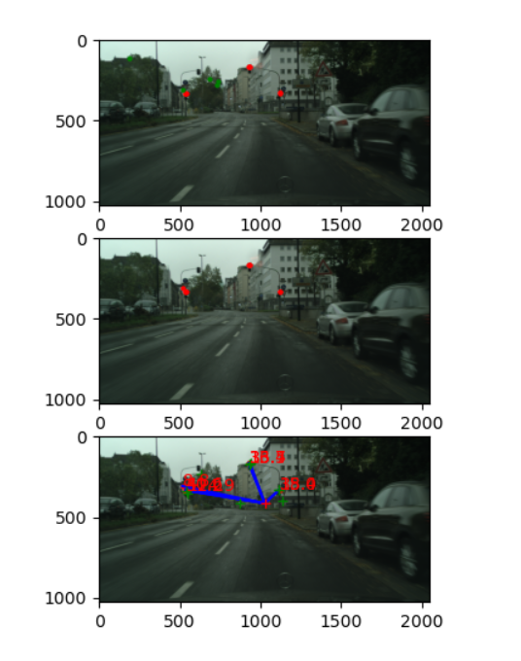
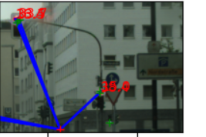
Visualization
Frame number two:
Notes:
* כדי לא להכיר את כל הem שלכולם החלטנמו שזה ישמר בקונרוללרר

Slide 10
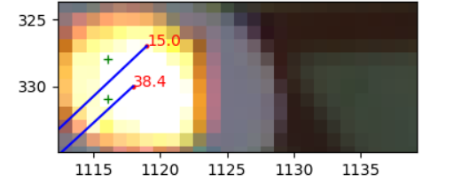
Improvement’s points
Notes:
* כדי לא להכיר את כל הem שלכולם החלטנמו שזה ישמר בקונרוללרר

Slide 11


Slide 12
Identification TFL
Convolution
Notes:
להוסיף תמונה עם חישוב המחרחק

Slide 13
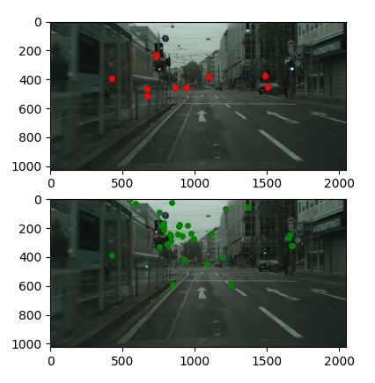
Classification TFL
Notes:
להוסיף תמונה של נק אדומות ותמונה של ירוקות
להיגד שהתמקדנו שאם הערך במטריצה R יותר גדולה מהערך של מטריצה G AND B

